Slide 1

软件工程硕士 选修课
电子商务概论

Slide 2

第5讲
电子商务安全

Slide 3
学习目标
熟悉电子商务安全的含义，了解目前电子商务安全常见的威胁；
掌握电子商务安全的需求；
了解电子商务安全常见的技术；
掌握电子商务安全协议。

Slide 4
案例：开发理财软件留“后门”
2009年7月，某金融机构委托某公司开发一个银行理财产品的计算机程序。工程师邹某私自在程序中加入了“后门程序”。
2009年９月交付使用后，于11月至2010年６月多次用自己银行卡进入该系统，获取70多名客户信息，将23名客户的账户资金在不同客户账户上相互转入转出，涉及金额１万余元。
金融机构收到大量投诉后，测试程序发现此“后门”，并报案抓获邹某。

Slide 5
案例：开发理财软件留“后门”
信息安全问题：
  安全管理问题：新软件安全测试、风险评估工作不足
  未授权访问：非法用户进入网络系统进行违法操作，或合法用户以未授权方式进行操作。
  用户敏感信息泄露问题：客户资料、密码、账户余额等
  审计和追踪问题：通过审计的方法追查攻击源

Slide 6
目录
5.1 电子商务安全概述
5.2 信息加密技术
5.3 信息认证技术
5.4 数字证书与CA认证中心
5.5 主要网络安全协议（SSL、SET）
5.6 其他电子商务安全技术：防火墙等

Slide 7
5.1电子商务安全概述
电子商务的安全威胁
  信息在网络的传输过程中被截获
  传输的文件可能被篡改
  假冒他人身份
  不承认已经做过的交易，抵赖
  非法访问
  计算机病毒

Slide 8
电子商务的主要安全要素
  有效性
  机密性
  完整性
  可靠性/不可抵赖性/鉴别

Slide 9
主要安全技术及其标准规范
  加密技术
  认证技术
  数字签名
  安全套接字协议（SSL）
  安全电子交易规范（SET）
  ……

Slide 10

5.2 信息加密技术
这些小人在跳舞吗？

Slide 11
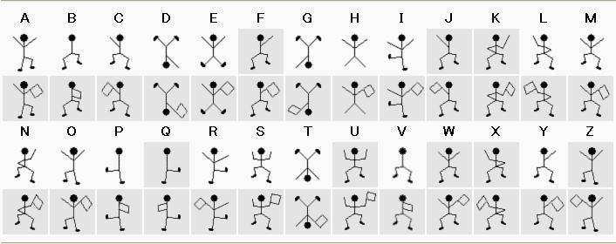

Slide 12
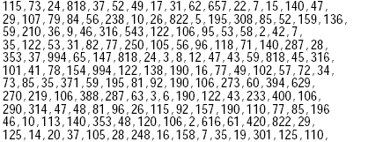
这样的数字毫无意义么？

Slide 13
加密的基本概念
  加密与解密
    所谓加密就是通过密码算术对数据（明文）进行转化，使之成为没有正确密钥任何人都无法读懂的报文。而这些以无法读懂的形式出现的数据一般被称为密文。
    解密是加密的逆过程。
  算法和密钥
    算法是将普通的文本（或者可以理解的信息）与一串数字（密钥）的结合，产生不可理解的密文的步骤。
    密钥是用来控制对数据进行编码和解码方法的参数。

Slide 14

明文P
不安全信道
明文P
密文C
加密算法E
//
解密算法D
C=E_{ke}(P)
P=D_{kd}(C)
加密密钥 Ke
窃听、入侵
解密密钥 Kd

Slide 15
  加密的类型
    对称加密
    非对称加密
  密码体制的要求
    从截获的密文或明文－密文对，要确定密钥或任意明文在计算机上是不可行的。
    系统的保密性只依赖于密钥而不依赖于对加密体制的保密，换句话说加密体制可以对外公开而不影响系统的保密性。
    加密和解密算法适用于所有密钥空间中的元素。
    系统易于实现而且使用方便。

Slide 16
对称加密技术
    对称密码体制/秘密密钥密码体制/单密钥密码体制/常规密码体制。
    对称密码体制是加密和解密均采用同一把秘密钥匙，而且通信双方都必须获得这把钥匙，并保持钥匙的秘密。
原文件→ 加密→密文
密文→ 解密→原文件
发送端
接收端
Internet

Slide 17
  DES密码体制(data encryption standard)
    最有名的对称密码算法
    第一个被公开的现代密码
    由IBM于1971年至1972年研制成功lucifer，1977年由美国国家标局和国家标准协会(ANSI)承认并公布
    分组长度：64比特
    密钥长度：56比特
    目前DES已被视为不安全，普遍使用的是变种triple DES，即对64比特分组加密三次，每次用不同的密钥，密钥长度总共168比特。
    1997年RSA安全年会悬赏一万美元破译DES，96天
    2000年，电子边疆基金会研制的DES破解机，22.5小时

Slide 18

比较著名的对称加密算法
算法 | 注释
Blowfish | 块加密；布鲁斯·施奈尔（Bruce Schneier）提出
DES | 块加密； 7 0年代提出
IDEA | 块加密（被认为是现有最好的算法）
RC2 RC4 RC5 RC6 | 块加密； R S A公司提出 流加密 块加密 块加密
Triple DES | 使用三个密钥的加密、解密、加密序列
AES高级加密标准 | Rijndael加密算法，块加密，2002年成为新标准

Slide 19
非对称加密技术
  非对称加密体制/双钥密钥体制/公开密钥体制。
  在该体制中，加密密钥（又称公开密钥）PK是对外公开的，加密算法E和解密算法D也是公开的，但解密密钥（又称秘密密钥）SK是保密的。虽然SK是由PK决定的，但却不能根据PK计算出SK。
  公开密钥算法具有以下特点
    用加密密钥PK对明文X加密后，再用解密密钥SK解密即得明文，即D_{SK}(E_{PK}(X))=X；
    加密密钥不能用来解密，即D_{PK}(E_{SK}(X)≠X；
    在计算机上可以容易地产生成对的PK和SK，但从已知的PK不可能推导出SK。

Slide 20
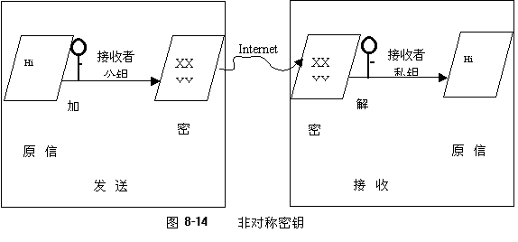
接收者公钥
接收者私钥
XXXX
XXXX
加密
解密
原信
原信
非对称加密过程

Slide 21
  RSA体制
    RSA算法是由Rivest，Shamir和Adleman于1978年提出的，曾被ISO/TC97的数据加密委员会SC20推荐为公开数据加密标准。
    RSA体制是根据寻求两个大素数容易，而将他们的乘积分解开则极其困难这一原理来设计的。

Slide 22
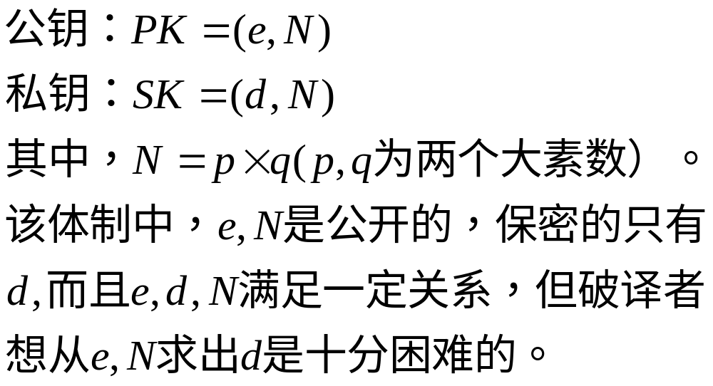
  RSA中的密钥

Slide 23
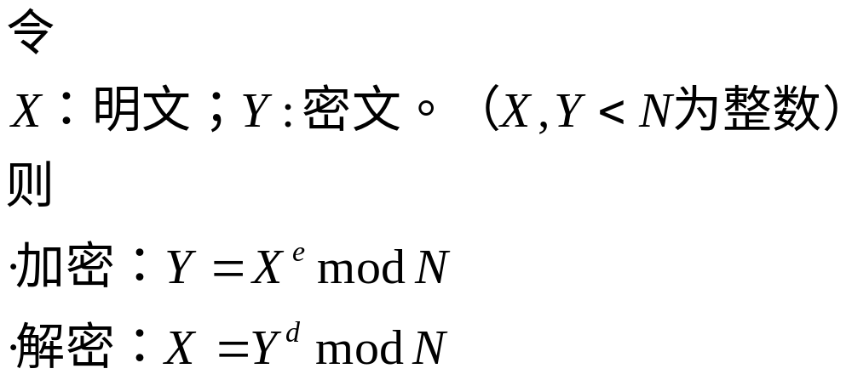
  RSA中的加密与解密

Slide 24
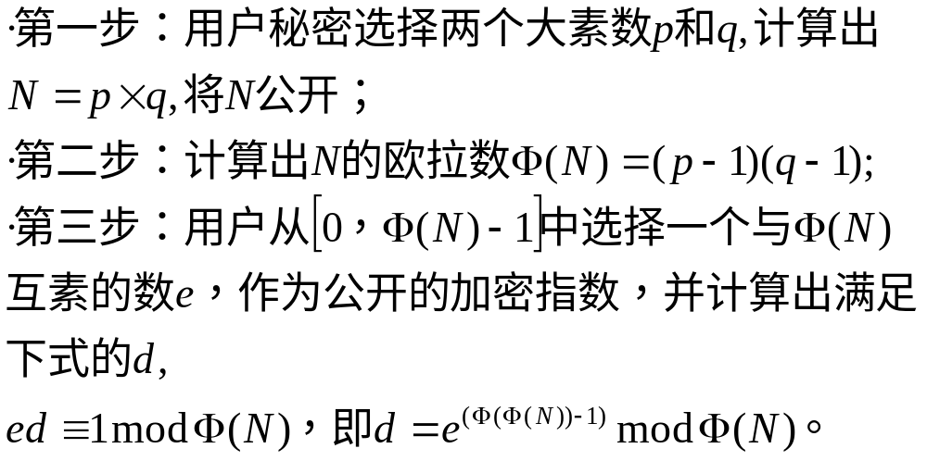
  RSA中密钥中参数的选择

Slide 25
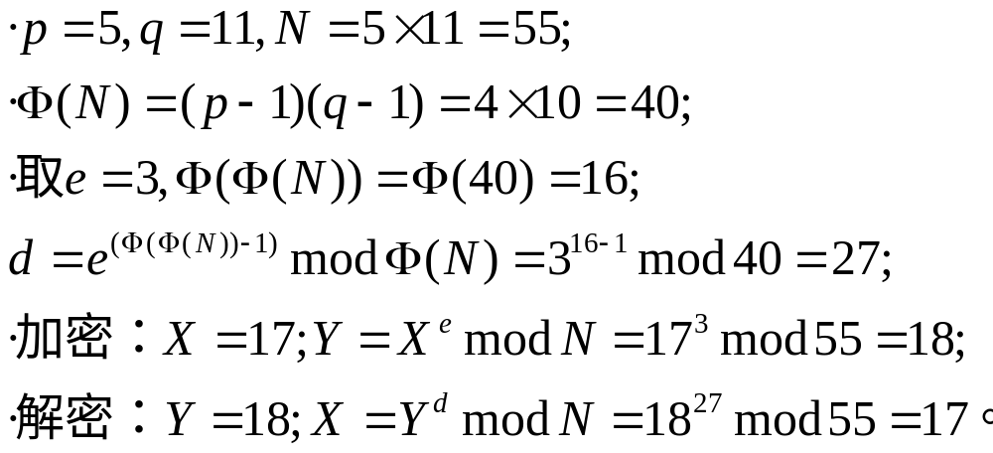
RSA密码体制算例

Slide 26
  RSA算法的安全性
    RSA安全性取决于对模n因数分解的困难性。
    1999年8月，荷兰国家数学与计算机科学研究所的一组科学家成功分解了512bit的整数，大约300台高速工作站与PC机并行运行，整个工作花了7个月。
    1999年9月，以色列密码学家Adi Shamir设计了一种名叫“TWINKLE”的因数分解设备，可以在几天内攻破512bit的RSA密钥。（但要做到这一点，需要300-400台设备，每台设备价值5000美元）。
    现有的RSA密码体制支持的密钥长度有512、1024、2048、4096等。

Slide 27
比较著名的非对称加密算法
算法 | 注释
ECC | 1985年，N.Koblitz和Miller分别提出椭圆曲线加密算法，短密钥强安全性
LUC
RSA | 块加密；RSA公司提出

Slide 28
两种密钥体制的优缺点比较
  对称加密体制的编码效率高
  对称密码体制在密钥分发与管理上存在困难，而非对称密码体制可以很好的解决这个问题

Slide 29
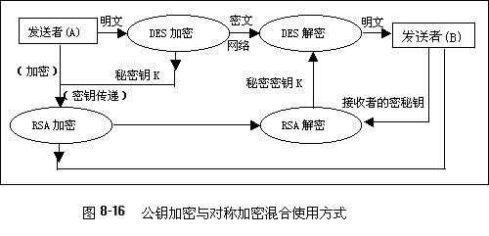
两种密钥一起使用
发送者
接收者
接收者的私钥
接收者的公钥
公钥加密与私钥加密混合使用过程
Notes:
公钥加密与私钥加密混合使用过程：发送者将明文通过DES对称加密算法加密成密文，同时用接收者的公钥对秘密密钥K进行RSA非对称加密算法加密。传送到接收方后，接收者先用自己的私钥解密出秘密密钥K，然后再用K将密文解密出明文。该过程用秘密密钥加密信息明文，而用公开密钥加密秘密密钥，从而充分利用了对称加密高效性，和非对称加密的密钥分发安全性的优点。

Slide 30
5.3 信息认证技术
攻击密码系统的两种方式
  被动攻击
    敌手只是对截获的密文进行分析而已。
  主动攻击
    敌手通过采取删除、增添、重放、伪造等手段主动向系统注入假消息。

Slide 31
信息认证的目的
  验证信息的发送者是真正的而不是假冒的；
  验证信息的完整性，即验证信息在传送或存储中未被篡改、重放或延迟。

Slide 32
对认证体制的要求
  消息的接受者能够检验和证实消息的合法性、真实性和完整性。
  消息的发送者不能够对所发的消息不能够抵赖，有时也要求消息的接受者不能否认所收到的消息。
  除了合法的消息发送者外，其他人不能伪造合法的消息。

Slide 33
与信息认证相关的技术
    数字信封
    数字摘要
    数字签名技术
    数字时间戳

Slide 34
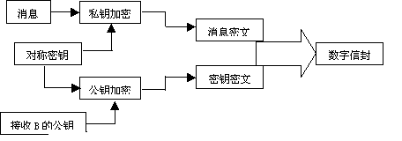
数字信封
数字信封的工作流程
对称密钥
加密
数字信封的生成

Slide 35
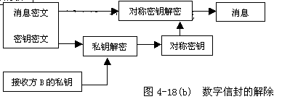
数字信封的解除

Slide 36
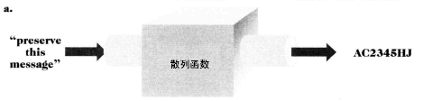
数字摘要
  数字摘要
    数字摘要简要地描述了一份较长的信息或文件，它可以被看作一份长文件的“数字指纹”。信息摘要用于创建数字签名，对于特定的文件而言，信息摘要是唯一的。信息摘要可以被公开，它不会透露相应文件的任何内容。
  摘要函数
    又称杂凑函数、杂凑算法或哈希函数 ，就是把任意长度的输入串变化成固定长度的输出串的一种函数。

Slide 37
  摘要函数的安全性
    输入长度是任意的；
    输出长度是固定的，根据目前的计算技术至少取128比特长；
    对每一个给定的输入，计算输出即杂凑值是很容易的；
    （a）给定杂凑函数的描述，找到两个不同的输入消息杂凑到同一个值在计算上是不可行的，或（b）给定杂凑函数的描述和一个随机选择的消息，找到另一个与该消息不同的消息使得他们杂凑到同一个值在计算上是不可行的。
  数字摘要的作用
    用于验证信息的完整性。

Slide 38
比较著名的摘要算法
算法 | 注释
MD2 | 目前已放弃； RSA公司提出
MD4 | 目前已不安全；128位散列值； RSA公司提出
MD5 | 能提供较好的保密；128位散列值； RSA公司提出
SHA1 | SHA的替代算法； 160位散列值

Slide 39
数字签名
数字签名
  数字签名是通过一个单向函数对要传送的报文进行处理得到的用以认证报文来源、并核实报文是否发生变化的一个字母数字串。
  数字签名的作用
  保证信息完整
  信息发送者身份的验证

Slide 40
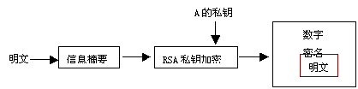
  数字签名工作流程
数字签名
生成数字签名流程

Slide 41
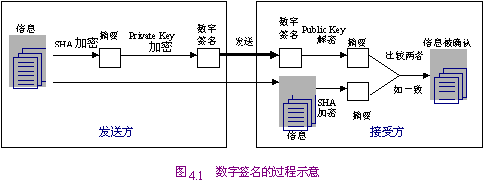
Notes:
“发送报文时，发送方用一个哈希函数从报文文本中生成报文摘要,然后用自己的私人密钥对这个摘要进行加密，这个加密后的摘要将作为报文的数字签名和报文一起发送给接收方，接收方首先用与发送方一样的哈希函数从接收到的原始报文中计算出报文摘要，接着再用发送方的公用密钥来对报文附加的数字签名进行解密，如果这两个摘要相同、那么接收方就能确认该数字签名是发送方的。

Slide 42
数字时间戳
数字时间戳
  数字时戳服务（DTS）采用强加密措施颁发时戳，该时戳将一个具体的日期和时间与数字文件关联在一起。数字时戳可以在以后的某个日期里用于证明在时戳所著的时间确实有这么一个电子文件存在。
  包括三部分：
  需要时间戳的文件的摘要
  DTS收到文件的日期和时间
  DTS的数字签名

Slide 43
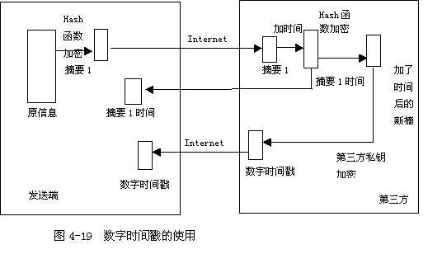
时间戳产生 过程：用户首先将需要加时间戳的文件用HASH编码加密形成摘要，然后针该摘要发送到DTS，DTS在加入了收到文件摘要的日期和时间信息后再对该文件用其私钥加密形成DTS的数字签名，最后送回用户。

Slide 44
5.4 数字证书与CA认证体系
数字证书
  Digital ID也称数字证书，把身份与电子密钥对绑定，该密钥对可以对信息进行加密和签名。数字证书可以用于鉴别某人是否有权使用某个指定的密钥，也可以防止人们使用假冒的密钥来冒充他人。数字证书与密码术一起提供更为完整的安全性。
  数字证书由CA颁发，并利用CA的私钥签名。遵循X.509V3标准。

Slide 45
  数字证书的内容
    用户的公钥
    用户名
    公钥的有效期
    CA颁发者（颁发数字证书的CA）
    数字证书的序列号
    颁发者的数字签名

Slide 46
  数字证书的作用
    在使用数字证书的过程中应用公开密钥加密技术，建立起一套严密的身份认证系统，它能够保证：
    保密性：信息除发送方和接受方外不被其他人窃取；
    完整性：信息在传输过程中不被篡改；
    认证性：接收方能够通过数字证书来确认发送方的身份；
    不可抵赖性：发送方不能否认自己发送的信息。
  数字证书的类型
    个人证书（Personal Digital ID）
    企业（服务器）凭证
    软件（开发者）证书（Developer ID）

Slide 47
认证中心(CA ，Certificate Authority)
  认证中心是进行网上安全电子交易认证服务、签发数字证书、确认用户身份的服务机构。认证中心的工作就是受理数字证书的申请、签发数字证书以及对数字证书进行管理。在电子商务交易中，需要有这样具有权威性和公正性的第三方来完成认证工作，使电子商务交易能够正常进行。
  例子：广东省电子商务认证中心

Slide 48
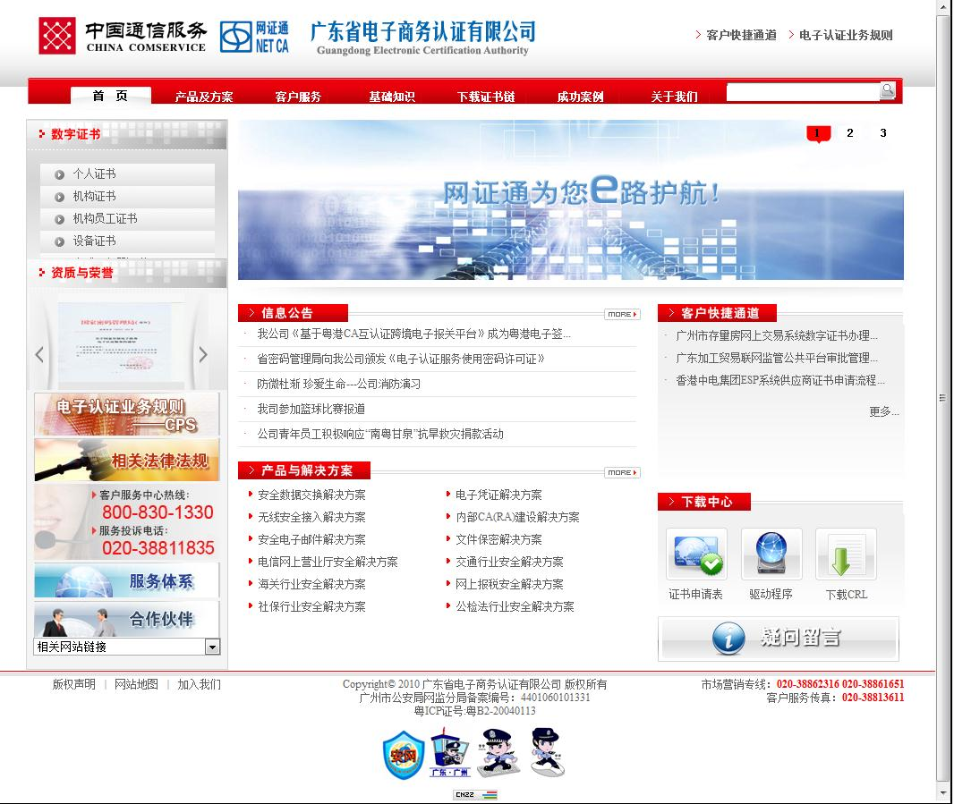
认证中心(CA)
  什么是认证中心？
    认证中心是进行网上安全电子交易认证服务、签发数字证书、确认用户身份的服务机构。认证中心的工作就是受理数字证书的申请、签发数字证书以及对数字证书进行管理。在电子商务交易中，需要有这样具有权威性和公正性的第三方来完成认证工作，使电子商务交易能够正常进行。
    例子：广东省电子商务认证中心

Slide 49
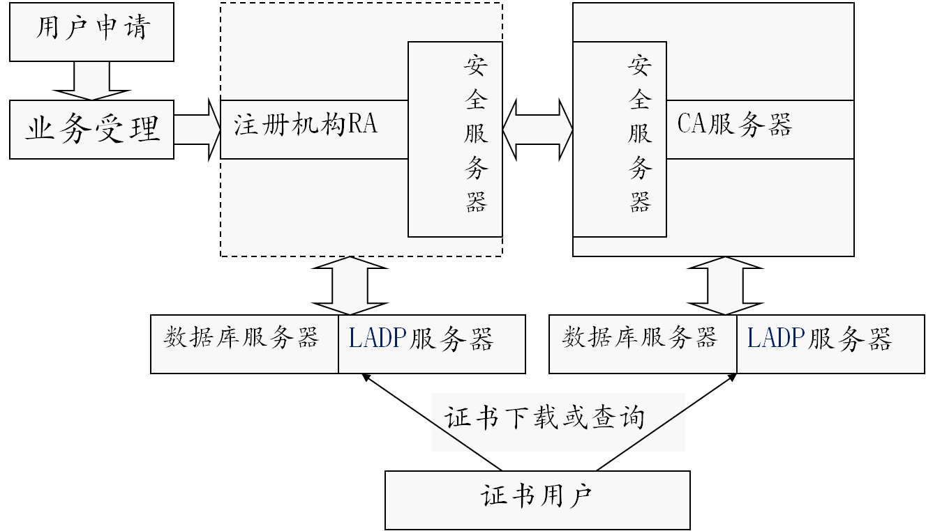
CA整体框架

Slide 50
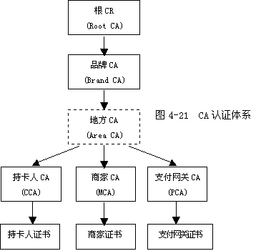
  CA的功能
（1）证书的颁发
（2）证书的更新
（3）证书的查询
（4）证书的作废
（5）证书的归档

Slide 51
5.5 电子商务安全协议
安全套接层协议(SSL)
安全电子交易协议(SET)
SSL协议和SET协议的对比

Slide 52
安全套接层协议(SSL)
SSL协议
  SSL(Secure Sockets Layer，安全套接层)协议1994年由Netscape公司设计开发的，主要用于提高应用程序之间的数据安全系数。
SSL协议规范
  SSL记录协议
    在SSL协议中，所有的传输数据都封装在记录中。
  SSL握手协议
    用于建立私密通信信道和客户认证。
记录头
记录数据

Slide 53
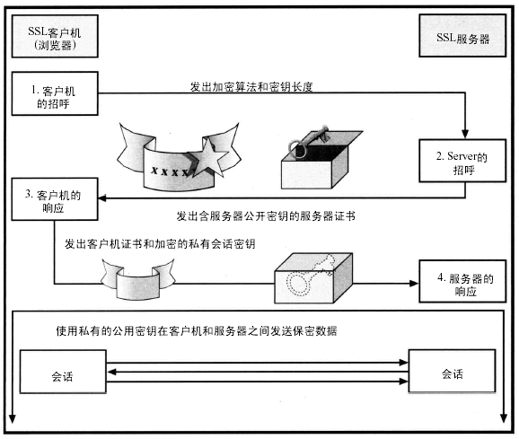
SSL协议的工作流程

Slide 54
  SSL两种加密方式
    在建立连接过程中采用公开密钥；
    在会话过程中采用了专有密钥。
  SSL协议提供的服务
    用户和服务器的合法性认证；
    加密数据以隐藏被传输的数据；
    维护数据完整性。
  SSL协议的不足
    建立于网络层与应用层之间。是一个面向连接的协议，是针对点对点通信设计的，只能提供交易中客户与服务器间的双方认证。只能确保数据安全，不能实现多方认证。

Slide 55
安全电子交易协议(SET)
1、什么是安全电子交易协议
为了克服SSL安全协议的缺点，满足电子交易持续不断地增加的安全要求，为了达到交易安全及合乎成本效益的市场要求，1997年VISA国际组织及其他公司如Master Card、MicroSoft、IBM等共同制定了安全电子交易（SET：Secure Electronic Transactions）协议。SET在保留对客户信用卡认证的前提下，又增加了对商家身份的认证，这对于需要支付货币的交易来讲是至关重要的。

Slide 56
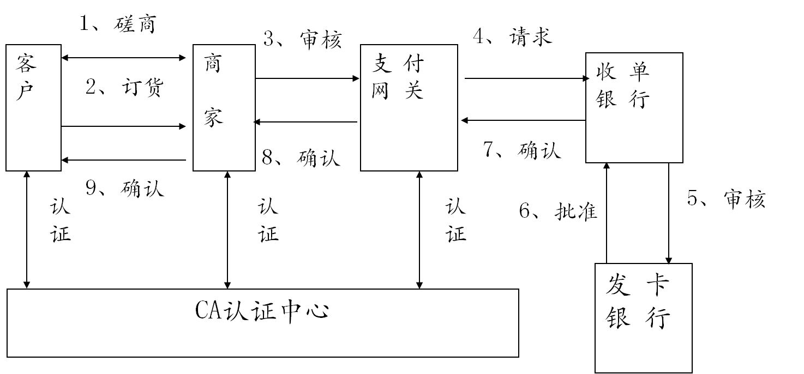
安全电子交易协议(SET)
2、采用安全电子交易协议交易的流程

Slide 57
SET协议的工作流程 :
（1）支付初始化请求和响应阶段
（2）支付请求阶段
（3）授权请求阶段
（4）授权响应阶段
（5）支付响应阶段
Notes:
SET交易过程十分复杂性，在完成一次S ET协议交易过程中，需验证电子证书9次，验证数字签名6次，传递证书7次，进行签名5次，4次对称加密和非对称加密。通常完成一个SET协议交易过程大约要花费1.5－2分钟甚至更长时间。

Slide 58
SSL协议和SET协议的对比
 | SSL | SET
工作层次 | 应用层与网络网之间 | 应用层
认证机制 | SSL3.0实现客户与服务器认证 | 多方认证
安全程度 | 机密性、完整性和一定程度的身份验证 | 机密性、认证性、完整性和不可否认性
运行效率 | 高 | 低
部署成本 | 内置浏览器和WEB服务器中 | 安装专门的软件

Slide 59
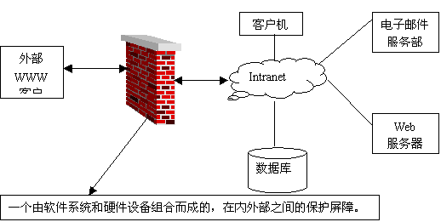
5.6 其他电子商务安全
防火墙技术

Slide 60
  防火墙的功能
    防止外部入侵，控制、监督外部用户对企业内部网的访问
    执行安全管制措施，记录所有可疑事件
    控制、监督和管理企业内部对外部INTERNET的访问
  防火墙的种类
    数据包过滤防火墙
    代理服务防火墙

Slide 61
  数据包过滤
    包过滤又分为简单包过滤和状态包过滤，简单包过滤是根据数据包的源地址、目的地址或端口号来进行投递的，目前的路由器都能实现简单的包过滤功能。对于状态包过滤是根据每个数据包的状态来进行投递的。
  优点：
    一个过滤路由器能协助保护整个网络；数据包过滤对用户透明；过滤路由器速度快、效率高。
  缺点：
    不能彻底防止地址欺骗；一些应用协议不适合于数据包过滤；正常的数据包过滤路由器无法执行某些安全策略。

Slide 62
  代理服务防火墙
    代理是一种较新型的防火墙技术，这种防火墙有时也被称为应用层网关，这种防火墙的工作方式和过滤数据包的防火墙、以路由器为基础的防火墙的工作方式稍有不同。它是基于软件的。
  优点：
    代理易于配置；代理能生成各项记录；代理能灵活、完全地控制进出的流量、内容；代理能过滤数据内容；代理能为用户提供透明的加密机制；代理可以方便地与其他安全手段集成。
  缺点：
    代理速度较路由器慢；代理对用户不透明；对于每项服务代理可能要求不同的服务器；代理服务不能保证你免受所有协议弱点的限制；代理不能改进底层协议的安全性。

Slide 63
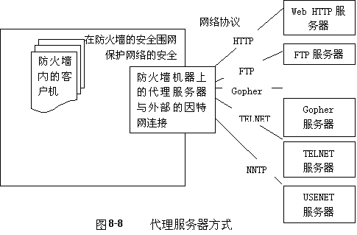

Slide 64
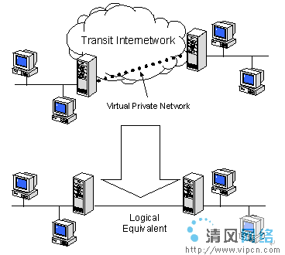
  VPN技术
  虚拟专用网络(Virtual Private Network ，简称VPN)是一种连接中、大型企业或团体与团体间的网络的通信方法，利用已加密的通道达到保密、认证、信息 准确性等安全效果，可以在不安全的网络（如互联网）来传送可靠、安全 的信息。
  分类：
    ACESS VPN
    INTRANET VPN
    EXTRANET VPN

Slide 65
思考题：
电子商务的安全性需求主要有哪几个方面？
面对各种安全性威胁通常可以采用哪些安全策略？
加密技术中对称加密和非对称加密有哪些异同点？RSA算法和DES算法的特点是什么？
数字签名的作用是什么？简述数字签名的实现这程。
数字证书包括哪些主要内容？作用是什么？如何申请？
简述CA认证中心的五大功能。
目前常用的电子商务安全交易协议有哪些？其主要区别在哪里？
什么是防火墙？主要类型有哪些？其安全策略是怎样的？

